Slide 1
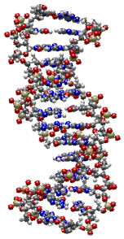
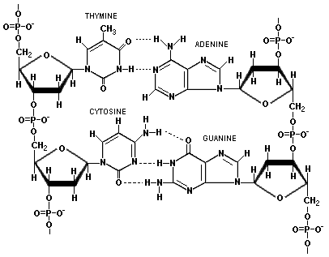
DNA
DNA – χημική ένωση
DNA – τρισδιάστατο μοντέλο

Slide 2
Δομή DNA
΄Δίκλωνο μόριο
Αποτελείται από δεοξυριβονουκλεοτίδια
Καθένα από αυτά αποτελείται από μια:
Δεοξυριβόζη (σάκχαρο)
Φωσφορική ομάδα
Αζωτούχα βάση
(αδενίνη, θυμίνη, γουανίνη, κυτοσίνη )
Η αδενινη είναι συμπληρωματική της θυμίνης και η γουανίνη της κυτοσίνης.

Slide 4
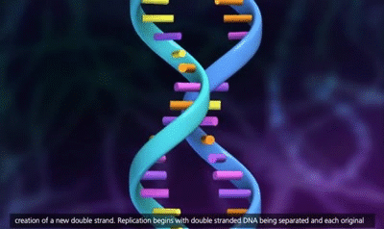
Αντιγραφή DNA
Η διαδικασία της αντιγραφής της διπλής έλικας του DNA είναι απαραίτητη στη διαδικασία της κυτταρικής διαίρεσης.
Η διπλή έλικα ανοίξει σταδιακά (εικ.1)
οι βάσεις που μένουν αζευγάρωτες σε κάθε αλυσίδα σχηματίζουν δεσμούς με συμπληρωματικές βάσεις ελεύθερων δεοξυριβονουκλεοτιδίων. (εικ.2)

Slide 5
μεταγραφή και μετάφραση
https://www.youtube.com/watch?v=Y-azn8GB48U

Slide 6
Το κεντρικό δόγμα της βιολογίας replication- αντιγραφή, transcription- μεταγραφή, translation- μετάφραση

